Slide 1
Міжнародна проєктна діяльність університету

Slide 2
Міжнародна проєктна діяльність
Додаткове фінансування для університету
Підвищення рейтингу
Розвиток освітньої, наукової та дослідницької діяльності
Розвиток інтернаціоналізації ЗВО

Slide 3
проєкт програми ЄС Erasmus + KA2 «Модернізація педагогічної вищої освіти з використанням інноваційних інструментів викладання – MoPED»
Загальне фінансування для нашого ЗВО – 101 250 євро.
Метою проєкту є модернізація навчальних програм для педагогічних ЗВО України шляхом включення до навчальних курсів сучасних навчальних ІКТ методик викладання. Відповідаючи на сучасні виклики та вимоги часу, а також підтримуючи амбітні широкомасштабні освітні реформи в Україні, проєкт вплине на якість педагогічної вищої освіти та посилить цифрові та дидактичні компетенції майбутніх вчителів.
- створено Інноваційний клас – ICR, на базі якого створено Центр неперервної освіти, Ресурсний центр інклюзивної освіти та Ресурсний центр сталого розвитку
- створено НУШ із зоною Fab-lab та 3D прінтерами
- розроблено та впроваджено 4 інноваційних курси
- налагоджено зв’язки з університетами Іспанії, Кіпру та Польщі.

Slide 4
Проєкт програми «Студентської Академічної Мобільності (САМ) Україна» реалізується British Council Ukraine бюджет програми 171360 гривень
Програма реалізується Британською Радою спільно із Міністерством освіти і науки, є одним із компонентів програми ЄС «Дім Європи» та буде реалізована протягом 2020-2022 років.
Програма покликана сприяти міжрегіональній академічній співпраці між закладами вищої освіти та культурному діалогу між молоддю через короткотермінову академічну мобільність в межах України. Загальною метою є офіційне визнавання такої академічної мобільності як частини студентської програми навчання.
Програма передбачає фінансування: транспортних витрат, розселення та витрат на харчування студентів, а також адміністративний внесок університетам за адміністрування цього проєкту мобільності.
Наш партнер - Донбаський державний педагогічний університет
Учасники від нашого ЗВО – педагогічний та соціоісторичний факультет (відділення педагогіки та психології)

Slide 5
Проєкт «Зміни педагогічних факультетів та університетів у 21 столітті»
Проєкт реалізується у рамках співпраці з Чеською агенцією розвитку та Асоціацією з міжнародних справ разом із університетом імені Т.Г. Масарика й є логічним продовженням двох попередніх проєктів «Освітній менеджмент» та «Інклюзія в освітньому середовищі». Терміни реалізації - у період з травня 2019 року до грудня 2021 року.
Проєкт спрямований на посилення можливостей адміністративного та викладацького складу ЗВО, що готують майбутніх вчителів.
Заплановані види роботи:
- активна участь представників університету у 5 освітніх поїздках до ЧР (перенесено на 2020-2021 рік у зв’язку з пандемією COVID-19).
- проведення семінарів/воркшопів для колег в університеті на теми, які перед цим будуть обговорюватися в ЧР
- участь у докторантській (аспірантській) конференції (перенесено на осінь 2020 у зв’язку з пандемією COVID-19).

Slide 6
Проєкт «Нова українська школа – новий вчитель» Реалізовується за підтримки Міжнародного фонду «Відродження».
Учасник проєкту від нашого ЗВО виступає педагогічний факультет.
Проєкт розраховано на 3 роки. Поставлені завдання проєкту:
- проведення оцінки освітніх програм в університетах-партнерах;
- розробка критеріїв та індикаторів їх якості;
- розробка «професійного профілю вчителя» і рекомендацій щодо вдосконалення освітніх програм;
- впровадження інноваційних методик навчання;
- створення освітніх установ нового зразка.

Slide 7
«Вивчай та розрізняй: інфо-медійна грамотність» – проєкт Ради міжнародних досліджень та обмінів (IREX)
Проєкт відбувається за підтримки посольств Великої Британії та США, у партнерстві з Міністерством освіти і науки України та Академією української преси.
Проєкт допомагає розвинути ефективну та сталу моделі інтеграції навичок критичного сприйняття інформації в навчальний процес загальної середньої освіти та вищої освіти.
Академічна група проєкту, керівником якої виступає декан педагогічного факультету Ігнатенко Н.В., вже прослухала ряд тренінгів (у формі 2 виїзних шкіл), на щотижневій основі бере участь у вебінарах від координаторів проєкту, 8 учасників розробили й подали на сертифікацію авторські курси.
3 з поданих курсів отримали сертифікацію експертним журі IREX:
«Інфо-медійна грамотність» (Дудар В.Л., Ковтун О.А.);
«Цифрові інструменти в освітній діяльності викладача» (Васенко О.В., Крикун В.С.);
«Україна в системі міжнародної безпеки і євроатлантичного співробітництва» (Коцур В.В., Коцур Л.М.).

Slide 8
проєкт «Ініціатива академічної доброчесності та якості освіти» (Academic Integrity and Quality Initiative – Academic IQ)
Мета проєкту - об’єднати професійну спільноту освітян середньої та вищої освіти
Терміни реалізації: 1 серпня 2020 року - 31 липня 2022 року.
Результатом діяльності проєкту Academic IQстане розвиток освітянського середовища задля відповідального запровадження норм академічної доброчесності та посилення спроможностей освітньої системи України на засадах і принципах академічної доброчесності та якості.
Одним із ключових завдань проєкту Academic IQ є надання навчальної та технічної підтримки персоналам центрів внутрішнього забезпечення якості освіти ЗВО у створенні ефективної моделі моніторингу якості освіти, виявленні ключових причин порушень принципів доброчесності учасниками освітнього процесу та надання експертних рекомендацій задля вдосконалення якості освіти в ЗВО.
Наразі 3 представники від нашого ЗВО вже пройшли відповідне навчання, проведене ініціаторами проєкту – Американськими Радами з міжнародної освіти.

Slide 9
СПІЛЬНІ Проєкти із Стамбульським фондом науки і культури
У січні-лютому 2020 року дві студентські групи відвідали м. Анкару (проєкт: «Різні країни – різне життя») та м. Санлі Урфу (проєкт: «Єдність - це сила») за програмою Erasmus + КА 1 молодь.
отримано грант на реалізацію нових проєктів:
Erasmus+ Youth проєкт «Discovering and Sharing Common Human and Moral Values»
Erasmus+ Youth проєкт «Picture on the wall»
Erasmus+ Youth проєкт «Let’s write an utopia»
Заплановано проведення україно-турецького наукового студентського табору згідно попередньо розробленого проєкту, затвердженого Стамбульським фондом науки і культури (перенесено з серпня 2020 року на невизначений термін у зв’язку з пандемією COVID-19).
Підготовлено спільні статті до книги «Суспільство в період пандемії», яка буде опублікована англійською мовою одним із провідних видавництв (https://www.ekinyayinevi.com) Туреччини.

Slide 10
НОВИЙ проєкт програми ЄС Erasmus + YOUTH KA2 (SOS) «Посібник з адаптації до освітньої системи та соціального життя для міжнародних студентів»
Загальне фінансування для нашого ЗВО – 33 452 євро.
Спрямований на вирішення проблем міжнародних студентів, таких як проживання/перебування, стипендії, освітні, бюрократичні, культурні, соціальні труднощі та ін., а також їх адаптація до життя та навчання за кордоном (на прикладі України, Туреччини, Румунії та Франції).
Налагоджено зв’язки з освітніми установами Туреччини й Румунії, НУО Туреччини та Франції
Створено мобільний додаток, орієнтований на підтримку вирішення існуючих проблем міжнародних студентів
Створюється керівництво для іноземних студентів, що охоплює допоміжну інформацію у всіх можливих сферах діяльності таких студентів
По закінченню пандемії буде проведено низку студентських зустрічей та воркшопів у країнах – партнерах проєкту.

Slide 11
Україно-китайська співпраця (Україно-Китайський Центр Шовкового Шляху)
Співпраця реалізується відповідно до підписаної угоди про співробітництво (2019 рік).
Основні напрями співпраці:
- Навчання китайських студентів (аспірантура) в нашому університеті – питання отримання ліцензії
- Навчання студентів та випускників нашого університету у ЗВО Китаю за грантовими програмами, що повністю покривають витрати на навчання та проживання (добра новина для профорієнтаційної роботи)
Університети готові надавати гранти, що покривають витрати на освіту та проживання студентам за умови навчання в нашому (заочна форма навчання) і в китайському (денна форма навчання) ЗВО

Slide 12
Україно-китайська співпраця (Україно-Китайський Центр Шовкового Шляху)
До співпраці із нашим університетом відкриті:
- JIANGSU UNIVERSITY OF SCIENCE AND TECHNOLOGY (УНІВЕРСИТЕТ НАУКИ ТА ТЕХНОЛОГІЇ ЦЗЯНСУ) у галузі бізнес адміністрування та лінгвістики
- YANCHENG VOCATIONAL INSTITUTE OF INDUSTRY TECHNOLOGY (ЯНЬЧЕНСЬКИЙ ПРОФЕСІЙНИЙ ІНСТИТУТ ПРОМИСЛОВИХ ТЕХНОЛОГІЙ) у галузі готельного менеджменту та мжнародного бізнесу
- NANJING UNIVERSITY OF POSTS AND TELECOMMUNICATIONS (НАНКІНСЬКИЙ УНІВЕРСИТЕТ ПОШТИ ТА ТЕЛЕКОМУНІКАЦІЙ) у галузі бізнес адміністрування та комп'ютерних наук та технологій

Slide 13
Співпраця з Гуандунським університетом нафтохімічних технологій
У вересні цього року відбулася координаційна онлайн зустріч із проректорами нашого університету, деканом факультету гуманітарно-природничої освіти і соціальних технологій та ректоратом Гуандунського університету щодо визначення ключових напрямів співробітництва. Наразі підписано угоду про співпрацю між нашими закладами, де основними напрямами визначено науку, освіту та культуру.
Основними напрямами співпраці визначено освіту, науку та культуру.
Для студентства та професорсько-викладацього складу нашого ЗВО наразі вже розпочато діяльність онлайн-курсу китайської мови, по завершенню яких учасники отримають відповідні сертифікати.

Slide 14
Освітня сфера | Наукова сфера | Культурна сфера
Створення онлайн-курсу по вивченню китайської мови для українських студентів та бажаючих викладачів | Написання спільних дослідницьких проєктів з подальшою публікацією їх результатів у наукометричних базах даних (Web of Sciences (SSCI, SCI, ESCI), Elsevier Scopus та ін.) дослідниками університетів. | Організація та проведення міжнародного мультикультурного фестивалю «Переяславський дивограй» в Університеті Григорія Сковороди в Переяславі.
Проведення відкритих лекцій, круглих столів, семінарів та тренінгів науковцями із України та Китаю за обміном. | Співпраця з провідними науковими школами університету в рамках спільних грантових проєктів. | Організація та проведення міжнародної студентської літньої (зимової) школи: інтернаціоналізація через призму культури, моральних цінностей та духовності (офлайн або онлайн-формат можливий протягом 7-10 днів).
 | Організація та проведення спільних наукових проєктів між науковцями наших університетів, результати яких будуть публікуватися мінімум двічі на рік у збірниках наукових праць.
 | Запровадження постійного консорціуму університетів-партнерів, результатом якого буде щорічна науково-практична конференція

Slide 15
ПРОЄКТ Програми афілійованого диплому спільно із Swiss Montreux Business School, Швейцарія (Швейцарської Вищою Школою Бізнесу в Монтрe – SMBS)
Наприкінці жовтня укладено угоду між нашим університетом та Швейцарською Вищою Школою Бізнесу в Монтре (SMBS) щодо можливості визнанням SMBS ступенів дипломів Бакалавра і Магістра, які видаються нашим ЗВО.
В рамках міжнародного співробітництва між нашим університетом, Швейцарською Школою Бізнесу Монтре (Swiss Montreux Business School, SMBS) та представництвом зазначеної школи в Україні, студенти нашого ВНЗ мають змогу отримати два дипломи (український та європейський).
Афілійований диплом – диплом Бакалавра або Магістра SMBS встановленого зразка, який видається студентам УКРАЇНСЬКОГО ЗВО після захисту дипломного проєкту одночасно з видачею диплома бакалавра чи магістра УКРАЇНСЬКИМ ЗВО.
SMBS, згідно підписаної угоди, присуджує ступень бакалавра чи магістра за результатами освоєння всіх дисциплін відповідно до навчального плану ДПУ імені Григорія Сковороди, який попередньо врегульовується з SMBS.

Slide 16
Можлива співпраця по програмі за наступними напрямами:
Бакалавр -Соціальна психологія -Практична психологія -Міжнародні відносини -Маркетинг -Ділові комунікації -Управління людськими ресурсами -Фінансовий аналіз -Корпоративні фінанси -Фінансовий облік | Магістр -Соціальна психологія -Практична психологія -Міжнародні відносини -Фінансовий менеджмент -Управління продажами -Управління проєктом -Корпоративна стратегія -Управлінська економіка -Ділові право і етика -Міжнародні фінанси -Фінансові інвестиції і ринки капіталу -Міжнародний маркетинг -Стратегічне управління персоналом

Slide 17
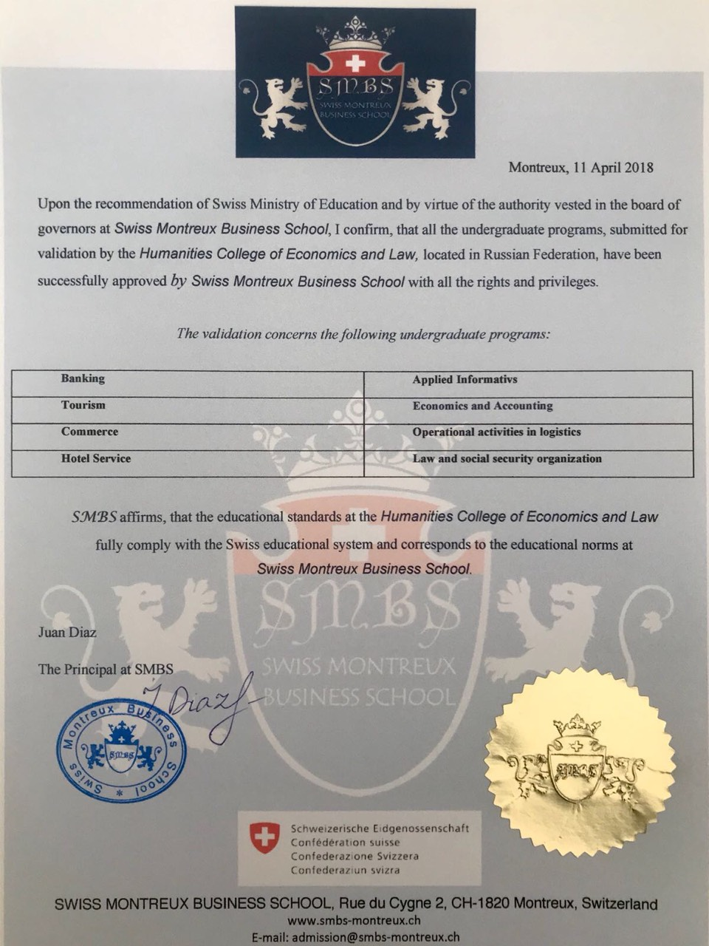

Slide 19
З метою інтеграції нашого ЗВО до європейського освітнього простору, виконання стратегії інтернаціоналізації університету, забезпечення викладачів, студентів та адміністративного персоналу можливістю набуття міжнародного досвіду в різних сферах освіти, науки, та культури, а також європеїзації українського суспільства, просимо представників факультетів та кафедр долучатися до міжнародних проєктів у галузі освіти, науки та культури.

Slide 20
Програми Erasmus+ Youth: КА1 й КА2
Erasmus+ Youth — це програма Європейського Союзу, що підтримує проєкти, партнерства, заходи і мобільність у сфері освіти, науки, молоді і спорту.
Програми Erasmus+ Youth працюють за трьома напрямами:
КА1: Мобільність молоді має ДВА ТИПИ можливостей:
1. МОЛОДІЖНІ ОБМІНИ • зустрічі двох або більше груп молодих людей з різних країн; • тривалість обміну: 5–21 день; • вік учасників: 13-30 років; • кількість учасників: 16-60, мінімум 4 учасники з кожної групи + 1 лідер групи. | 2. МОБІЛЬНІСТЬ МОЛОДІЖНИХ ПРАЦІВНИКІВ • заходи, що підтримують професійний розвиток працівників молодіжних організацій; • основні типи заходів: o семінари, тренінгові курси, заходи з налагодження співпраці, навчальні візити; o стажування або спостереження у молодіжній організації за кордоном; • тривалість заходу: 2 дні – 2 місяці; • без вікових обмежень; • кількість учасників: до 50 (включно з тренерами та фасилітаторами).

Slide 21
КА2: ПРОЄКТИ СПІВПРАЦІ
Напрям має ДВА ТИПИ можливостей (https://erasmusplus.org.ua/erasmus/molod/ka2-proekty-spivpratsi.html)
1. СТРАТЕГІЧНІ ПАРТНЕРСТВА У СФЕРІ МОЛОДІ - як партнер
• впровадження інноваційних практик та реалізація спільних ініціатив із розвитку співробітництва, навчання та обміну досвідом на європейському рівні
База проєктів: http://ec.europa.eu/programmes/erasmus-plus/projects/
2. РОЗВИТОК ПОТЕНЦІАЛУ У СФЕРІ МОЛОДІ (Молодіжне вікно Східного партнерства) - як аплікант/ партнер:
типи проєктів:
- стажування в сфері громадянського суспільства для молоді;
- партнерство для підприємництва.

Slide 22
КА3: ПІДТРИМКА РЕФОРМ
Проєкти МОЛОДІЖНИХ ДІАЛОГІВ:
Зустрічі між молодими людьми та тими, хто приймають рішення у молодіжній сфері (представниками влади);
Масовий відкритий онлайн курс про можливості для молоді та як подавати заявку на конкурси, база проєктів за посиланням:
http://ec.europa.eu/programmes/erasmus-plus/projects/
Детальна інформація за посиланням:
https://erasmusplus.org.ua/erasmus/molod/ka3-pidtrymka-reform.html

Slide 23
Інформаційний центр Erasmus+ Молодь та Європейський Корпус Солідарності в Україні надає консультації та підтримку організаціям в Україні, сприяє поширенню кращих практик та налагодженню співпраці у реалізації молодіжних проєктів в рамках програми.
КОНТАКТНА ІНФОРМАЦІЯ
Тел. 050 081 7244
м.me/EPlus.Ukraine
інфо.ukraine@salto-youth.net
https://www.facebook.com/pg/EPlus.Ukraine/about/?ref=page_internal

Slide 24
Деякі громадські організації, які співпрацюють з Erasmus+ Youth:
НГО «Юніт» – громадська організація, що діє з метою розвитку ініціатив молоді та реалізації інноваційних проєктів як на локальному, так і міжнародному рівнях. Нашим прагненням є об'єднання суспільно-активної молоді з усіх куточків України і розвиток її особистісних та професійних якостей.
КОНТАКТНА ІНФОРМАЦІЯ
Тел. 063 400 6638
м.me/ngo.unit
інфо@ngo-unit.org
ngo-unit.org
https://www.facebook.com/pg/ngo.unit/about/?ref=page_internal

Slide 25
Evs Esc Erasmus Plus Projects Grants Internship Opportunities
https://www.facebook.com/opportunutiesforeveryone/
Development and Initiative
m.me/developmentngo
office.development.initiative@gmail.com
https://www.facebook.com/pg/developmentngo/about/?ref=page_internal
Українська організація, спрямована на сприяння розвитку активного громадянства, сталого розвитку, мобільності молоді, працевлаштування та підприємництва.
Youth in Action
https://www.facebook.com/groups/erasmusyouth/about/
Група для колишніх та майбутніх учасників програми ЄС «Молодь в дії» - тут ви можете дізнатися більше інформації щодо програми, знайти партнерів для проєктів, а також поділитися власним досвідом.
У 2014 році даний напрям став частиною програми Erasmus +.

Slide 26
Офіційна сторінка Еразмус+ https://erasmusplus.org.ua/ Офіційна facebook сторінка Світлани Шитікової https://www.facebook.com/svitlana.shytikova?hc_ref=ARR5DeeSQyB-dC6U8N-rIdvIj2UVhwAoqu_-oYC0EyA9w_QGLbCnEQljyONLUWc55_M&fref=nf&__tn__=C-R

Slide 27
Посилання на сторінку відділу: https://doir.phdpu.edu.ua/

Slide 28
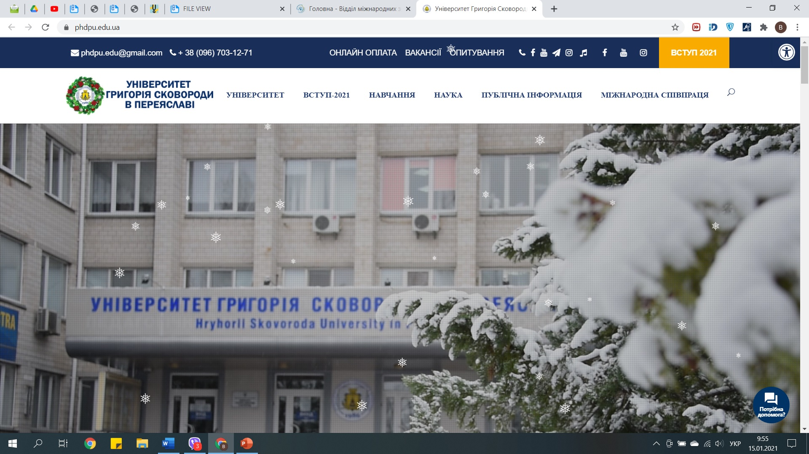

Slide 29
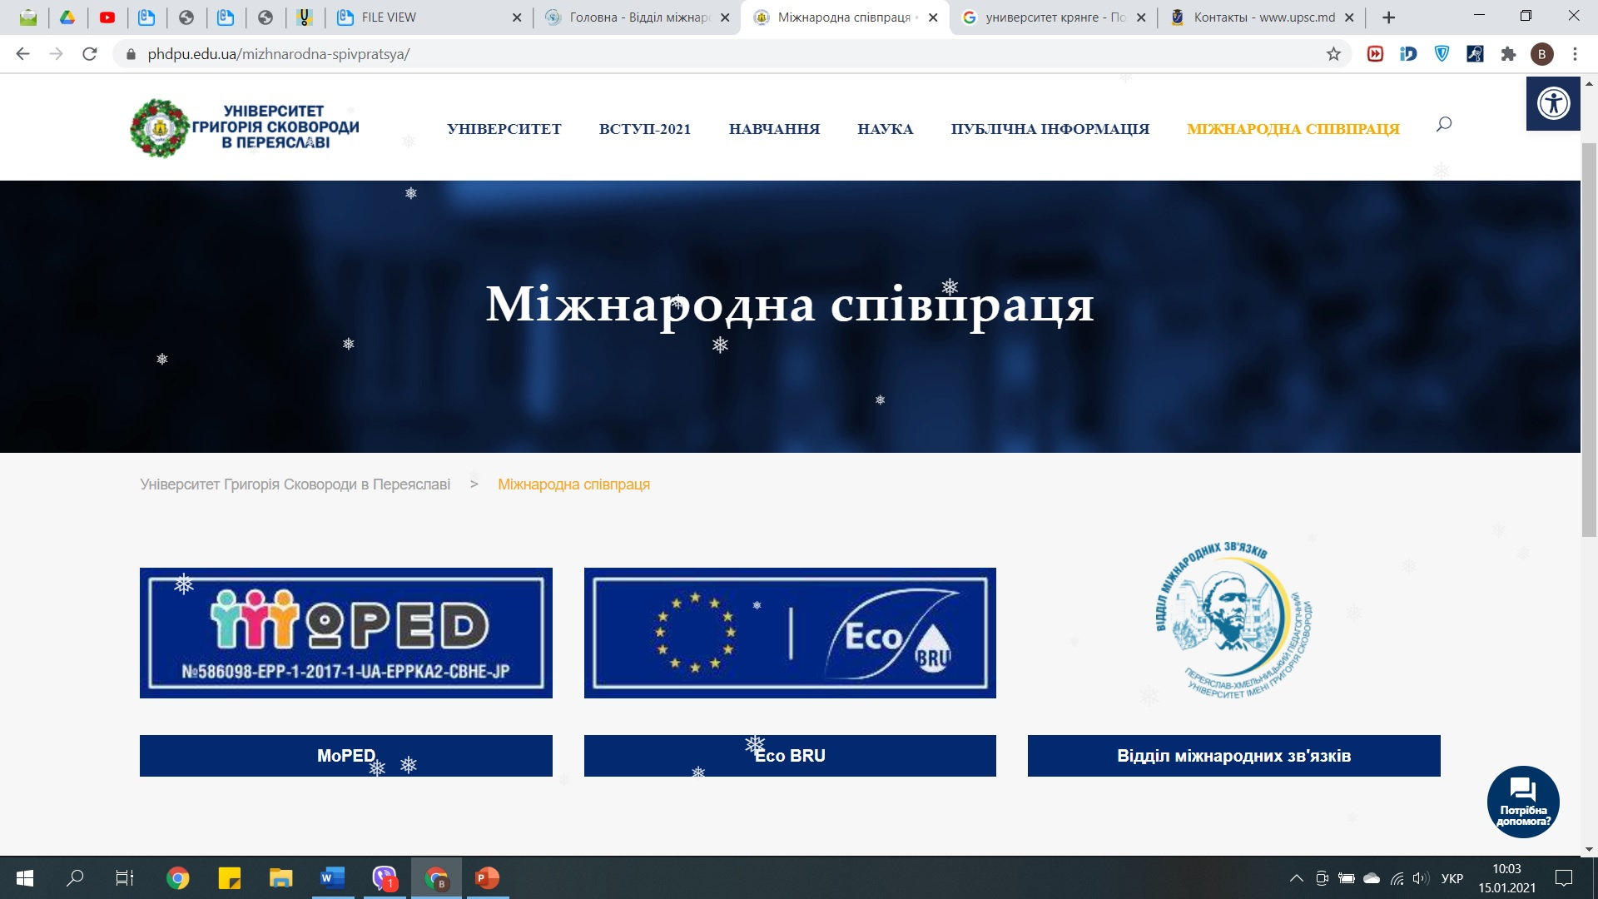

Slide 31
Дякуємо за увагу!

